Slide 1


Slide 2
2.6 million tons
650,000
Adult elephants =
of food wasted in Israel in 2021
2
2
2
2
2
2
2
Notes:
הרבה....

Slide 3

FOOD WASTE

Slide 4
The economic cost of Israeli food waste is NIS 23.1 billion
Israeli households waste NIS 675 monthly on food
Causes 8% of greenhouse gas emissions.
Notes:
GHG explanation

Slide 5
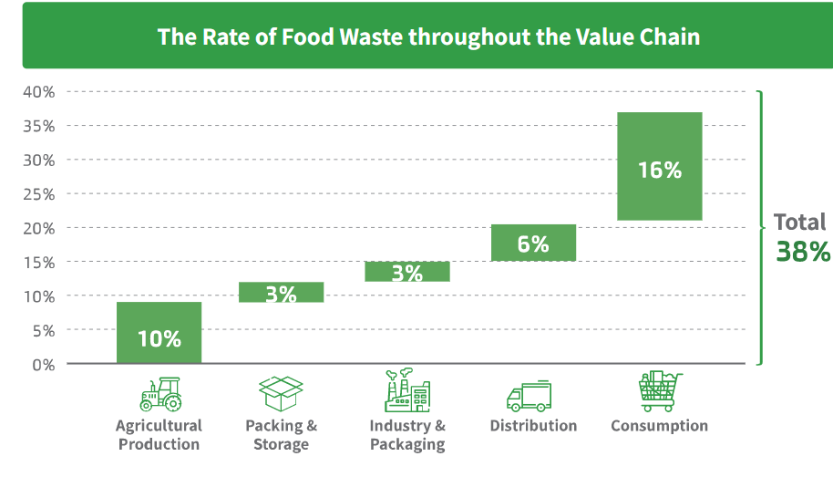
Expiration Date is the main factor

Slide 6

Introducing our solution
What’s all the fuzz about?
"Never waste food again with our expiration date reminder app."
Notes:
רוב הצעות הפתרונות הפופולריות לזיהום מטפלות בנזק אחרי שנגרם. בוא נשנה את התפיסה ונציע פתרון המטפל בנזק באופן אקטיבי לפני שהנזק נגרם.
אפליקציה חינמית, אתה פשוט מצלם את החשבונית במקום לצלם מוצר מוצר ואנחנו נדאג גם לשמור על הסביבה וגם נשמור לך את הכסף בכיס.

Slide 7
Let’s talk technology

Slide 8
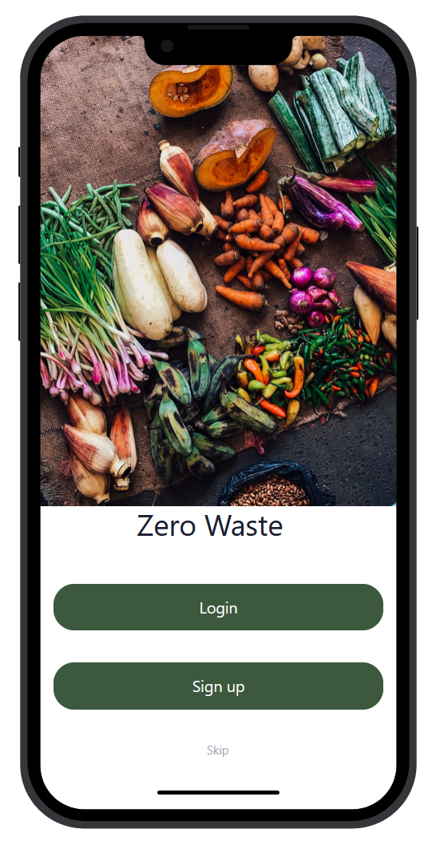

Slide 9
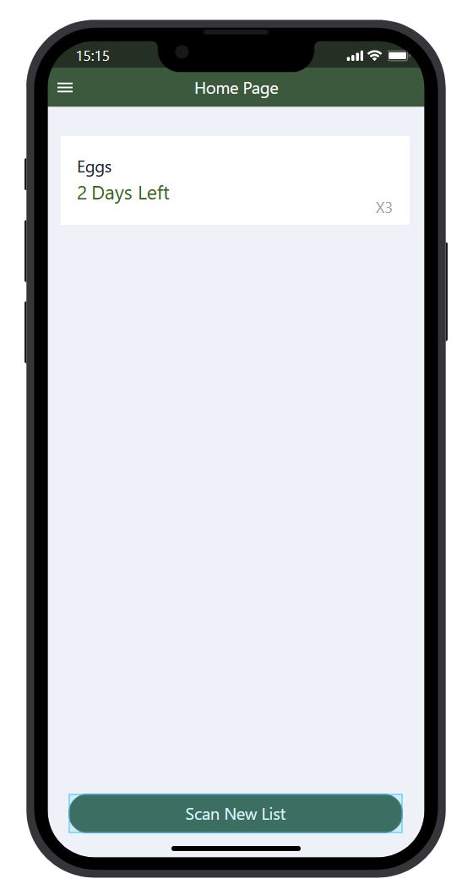

Slide 10
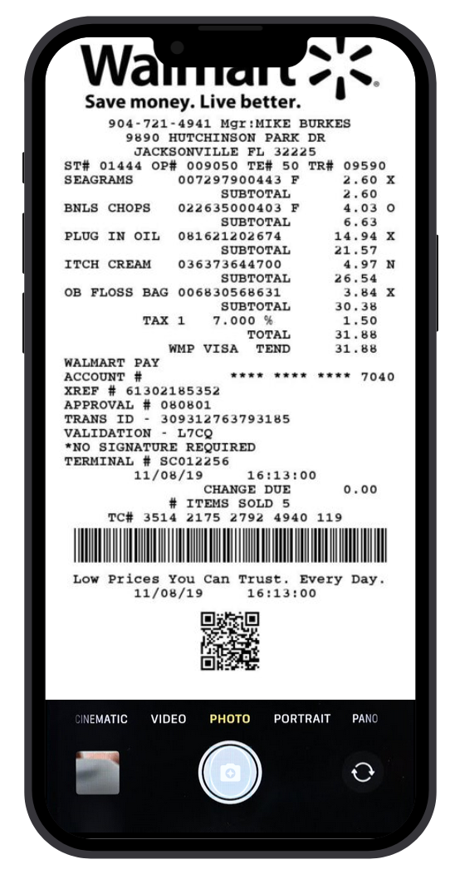

Slide 11
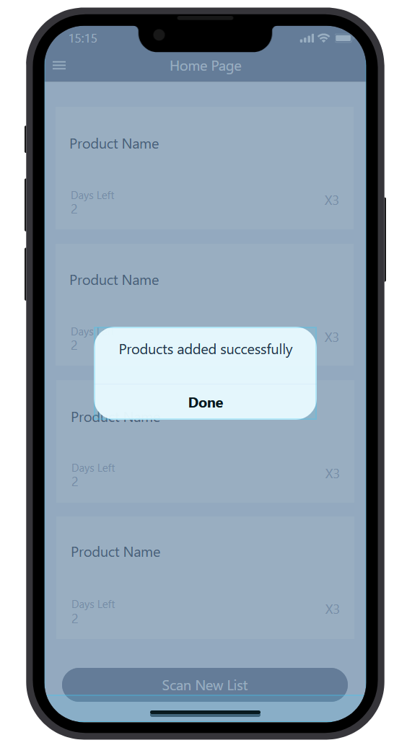

Slide 12
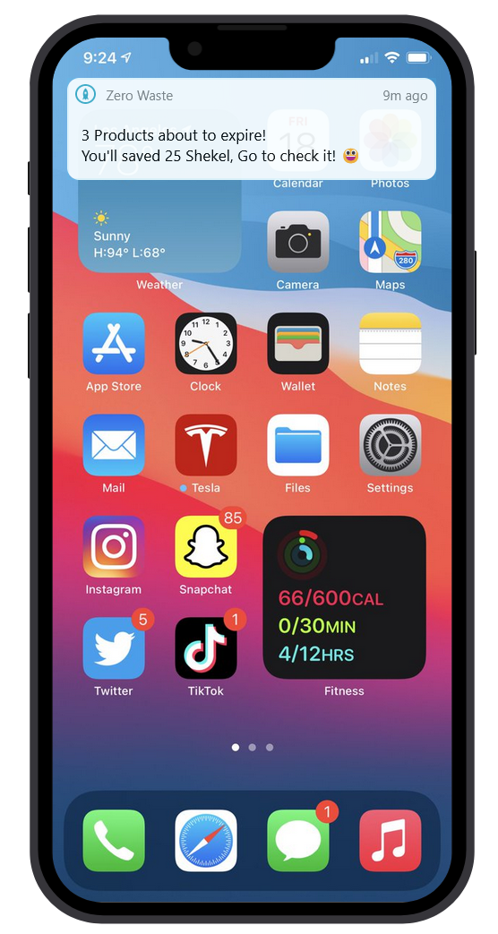

Slide 13
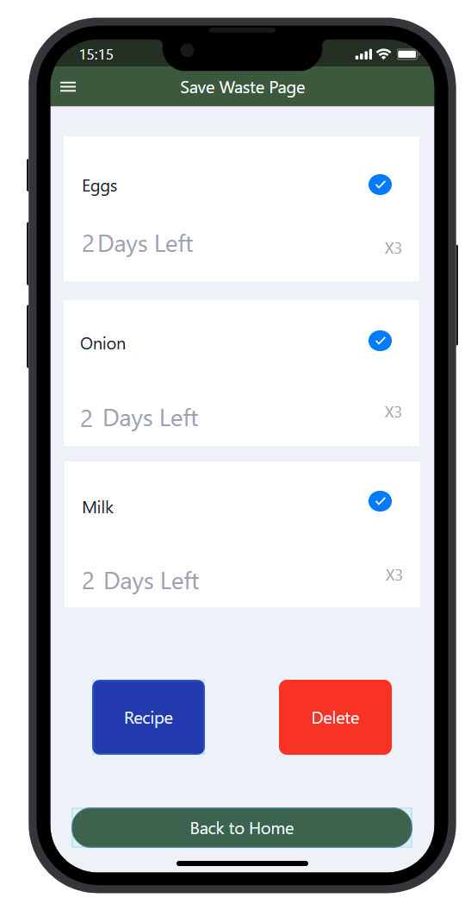

Slide 14
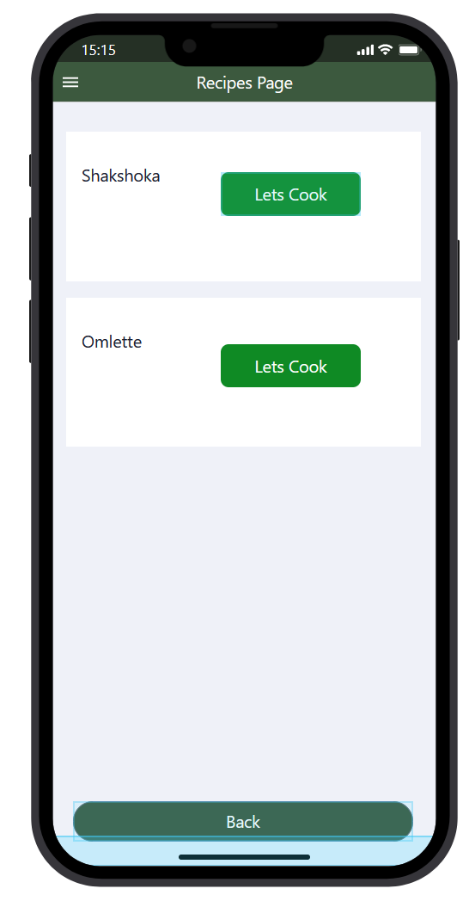

Slide 15
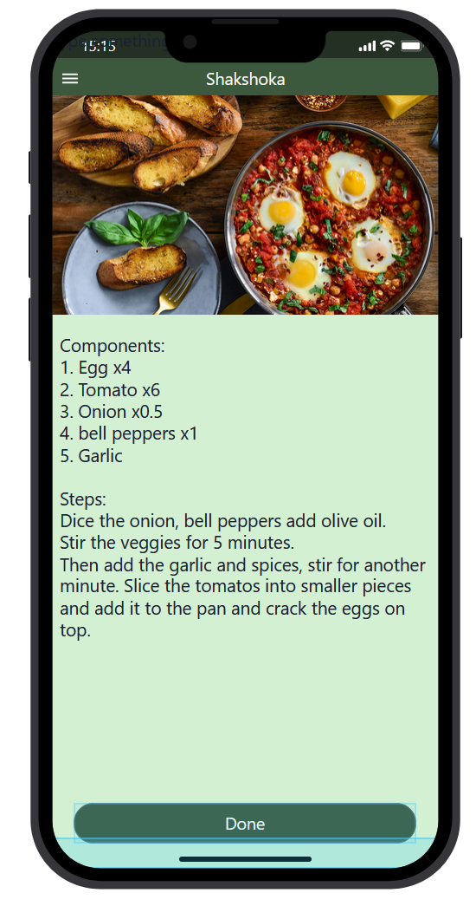

Slide 16
Improvement proposal
Using Machine learning – suggesting shopping lists
To support “best before” waste other than expiration date

